Slide 1
§7.2 初等积分法
一、可分离变量的微分方程
二、一阶线性微分方程
三、可降阶高阶微分方程

Slide 2
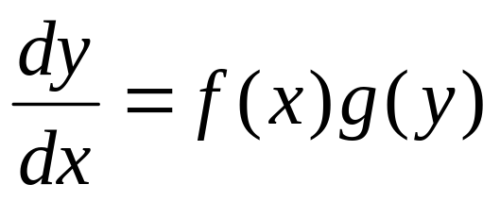
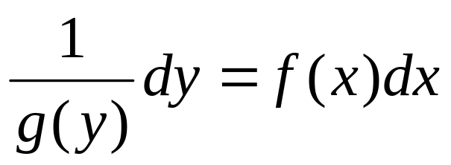
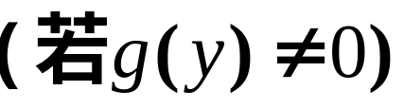

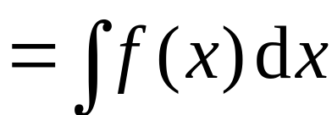


一、可分离变量的微分方程—分离变量法
形式：
解法：分离变量
两边积分
则有
——隐式通解
注：可能丢失由g(y)=0所确定的解.

Slide 3
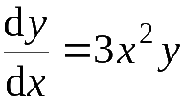
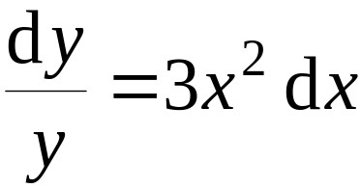
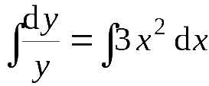
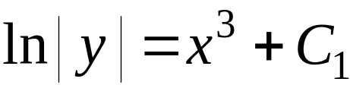


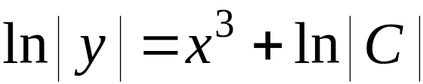
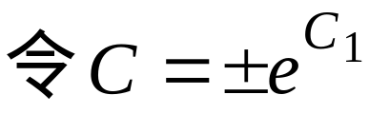

例1. 求微分方程
的通解.
解: 分离变量得
说明: 在求解过程中每一步不一定是同解变形,
两边积分
因此可能增、
减解.
或
得
即
( C 为任意常数 )
( 此式包含分离变量时丢失的解 y = 0 )

Slide 4
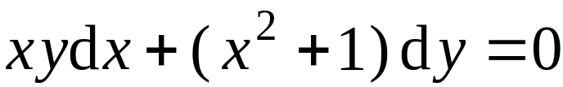

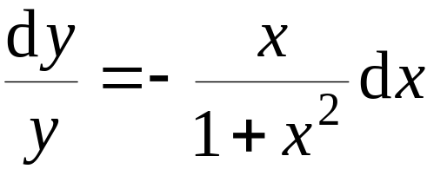
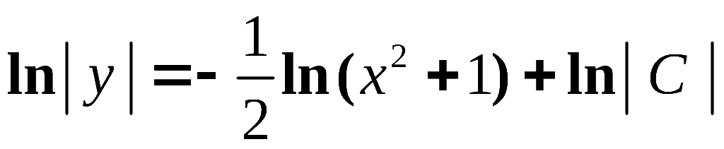
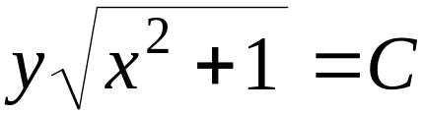
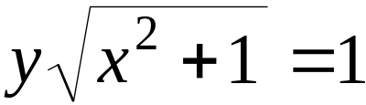
例2. 解初值问题
解: 分离变量得
两边积分得
即
( C 为任意常数 )
由初始条件得 C = 1,
故所求特解为

Slide 5
解微分方程应用题的方法和步骤
找出事物的共性及可贯穿于全过程的规律列方程.
常用的方法:
1) 根据几何关系或物理规律列方程
2) 根据微量分析平衡关系列方程
(2) 利用反映事物个性的特殊状态确定定解条件.
(3) 求通解, 并根据定解条件确定特解.

Slide 6

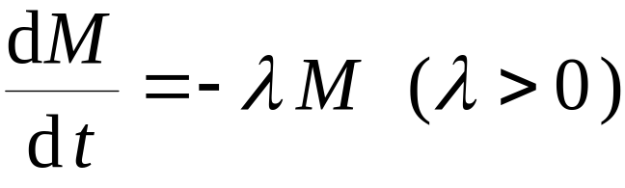




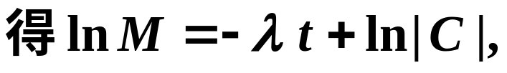
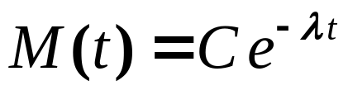

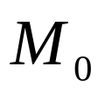

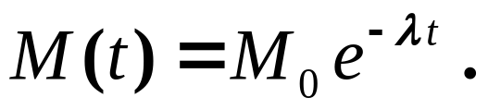


例3.
已知放射性元素铀的衰变速度与当时未衰变原
子的铀含量 M 成正比,
已知 t = 0 时铀含量为
求在
衰变过程中铀含量 M(t) 随时间 t 的变化规律.
解: 根据题意, 有
(初始条件)
对方程分离变量,
然后积分:
即
利用初始条件, 得
故所求铀的变化规律为

Slide 7
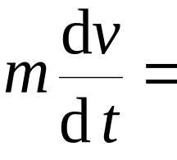



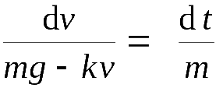
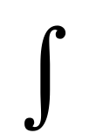
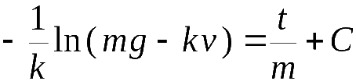

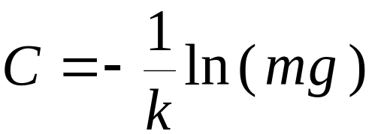
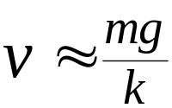
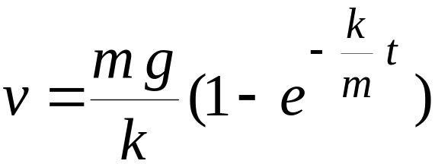
例4.
设降落伞从跳伞塔下落后所受空气阻力与速度
成正比,
并设降落伞离开跳伞塔时( t = 0 ) 速度为 0,
求降落伞下落速度与时间的函数关系.
解: 根据牛顿第二定律列方程
初始条件为
对方程分离变量,
然后积分 :
得
t 足够大时
利用初始条件, 得
代入上式后化简, 得特解

Slide 8
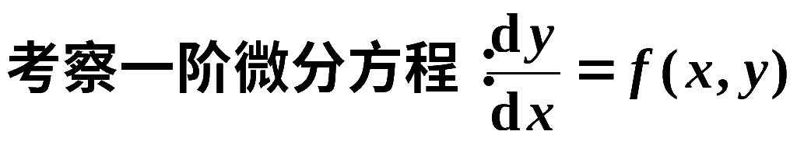

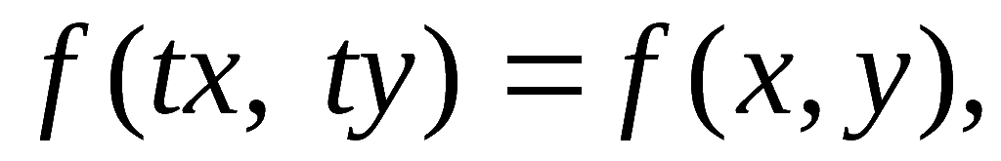
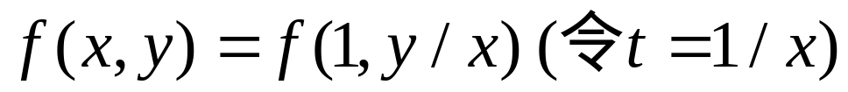
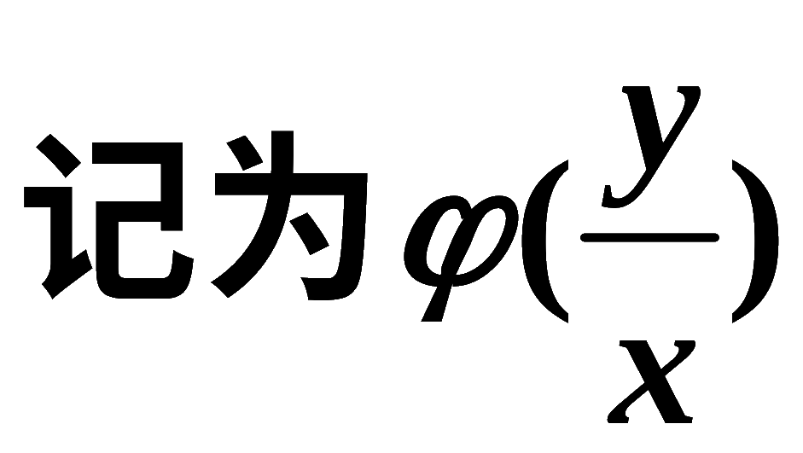

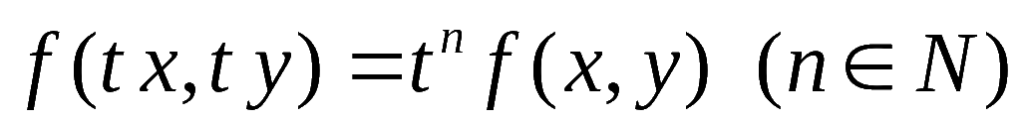

哪些方程能化为可分离变量的方程？
1. 齐次方程
如果该方程右端的函数 是零次齐次函数，
即满足
则称该方程为齐次方程.
此时
补充定义
若二元函数 对 满足：
则称 为 次齐次函数.

Slide 9
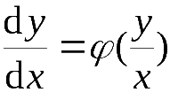
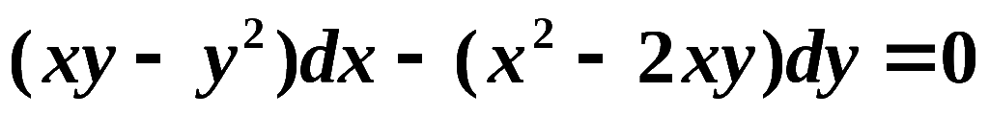
哪些方程能化为可分离变量的方程？
1. 齐次方程
如果该方程右端的函数 是零次齐次函数，
即满足
则称该方程为齐次方程.
此时
形如
的方程叫做齐次方程 .
例如
是齐次方程 .

Slide 10
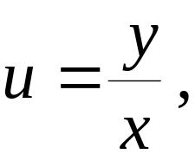
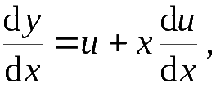
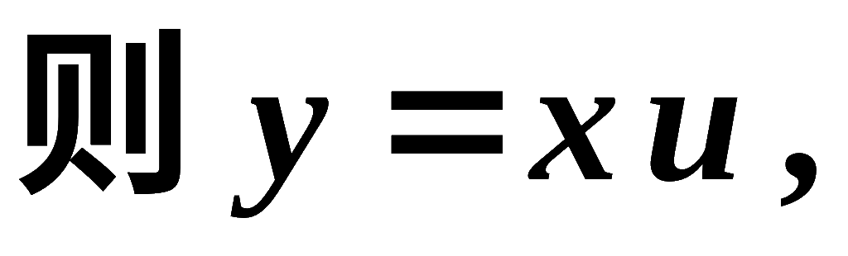
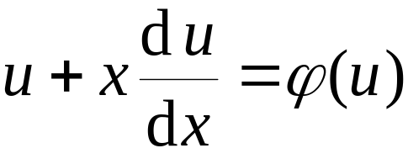
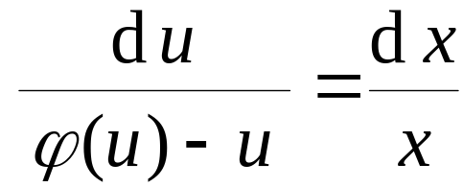
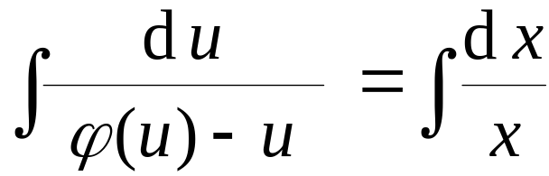

1. 齐次方程
形如
的方程叫做齐次方程 .
解法:
令
代入原方程得
分离变量:
两边积分, 得
u
积分后再将
还原成 ，
便得原方程的通解.

Slide 11
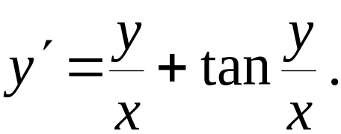
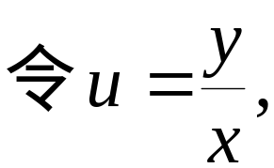


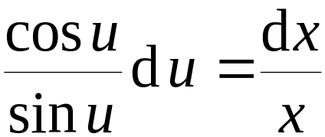
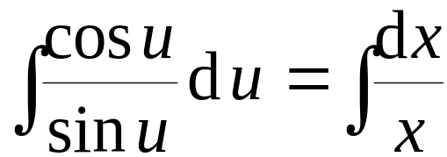


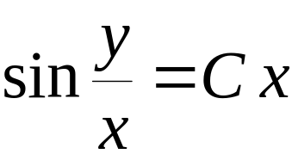
例5. 解微分方程
解:
代入原方程得
分离变量
两边积分
得
故原方程的通解为
( C 为任意常数 )
( 当 C = 0 时, y = 0 也是方程的解)

Slide 12
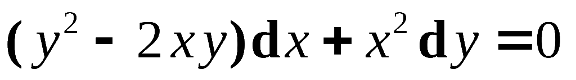
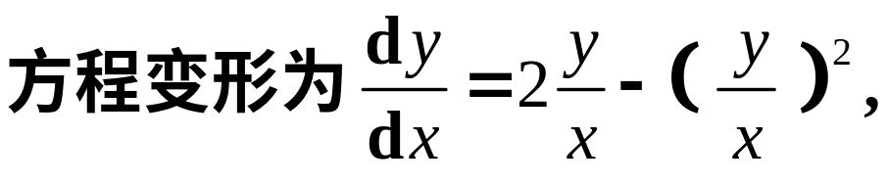
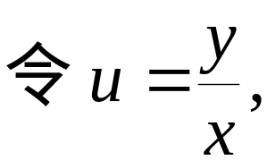
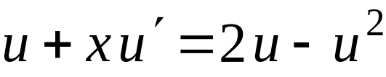
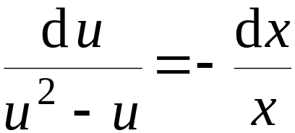




例6. 求微分方程 的通解
解:
则有
分离变量
积分得
即
代回原变量得通解
(C 为任意常数)
说明: 显然 y = x 也是原方程的解, 但在求解过程中
丢失了.

Slide 13








2. 其它可化为可分离变量的微分方程
尝试通过其它的函数代换，化为可分离变量的方程
解
代入原方程
( C 为任意常数 )
原方程的通解为

Slide 14







例8. 求下述微分方程的通解:
解: 令
则
故有
即
解得
所求通解:
( C 为任意常数 )

Slide 15











练习:
解法 1 分离变量
即
( C < 0 )
解法 2
故有
积分
所求通解:
( C 为任意常数 )

Slide 16













练习 解方程:
解:
令
令
得
再令 Y＝X u , 得
积分得
代回原变量, 得原方程的通解:

Slide 17



1. 可分离变量的方程：
内容小结
解法：分离变量
，再两边积分
2. 齐次方程：
解法:
令
-----可分离变量
3. 尝试其它函数代换，化为可分离变量方程.

Slide 18




思考与练习
求下列方程的通解 :
提示:
(1) 分离变量
(2) 方程变形为

Slide 19


思考题
方程
是否为齐次方程?

Slide 20




思考题解答
方程两边同时对 求导:
原方程是齐次方程.

